Slide 1
Муниципальное бюджетное общеобразовательное учреждение
муниципального образования город Краснодар
лицей № 48 имени Александра Васильевича Суворова
Красноармейская ул., д. 2, Краснодар , 350063, тел./факс (861) 268-52-44, e-mail: school48@kubannet. ru
Проект инновационной деятельности по теме:
Сетевая модель предпрофильной подготовки и профильного обучения, реализуемая через систему взаимодействия лицея с учреждениями ВПО, как инструмент повышения качества общего образования
Директор МБОУ лицея № 48 Гайдук Татьяна Алексеевна
кандидат педагогических наук,
Заслуженный учитель Кубани
Научный руководитель проекта: Бондарев Пётр Борисович,
к.ф.н., доц. КубГУ
Notes:
Растут требования к выпускникам, которые должны быть подготовлены к новым рыночным отношениям. Модель конкурентоспособного молодого человека:
самосовершенствующаяся,
самовоспитывающаяся,
саморазвивающаяся личность
Другими словами, в школе и, выходя из неё, наши дети должны быть социально защищенные, нравственно стойкие, социально закаленные против всякого рода соблазнов, иметь знания на уровне современной науки и техники, здоровые физически и психически, иметь социальный опыт самостоятельного принятия решений.
Поэтому акцент в образовании перемещается с учебной на воспитательную сферы развития личности через его положительную социализацию в урочной, внеурочной, общественной деятельности учащихся

Slide 2
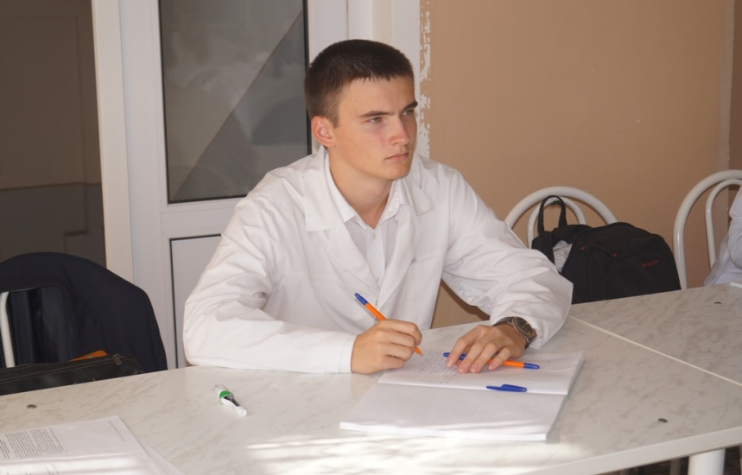
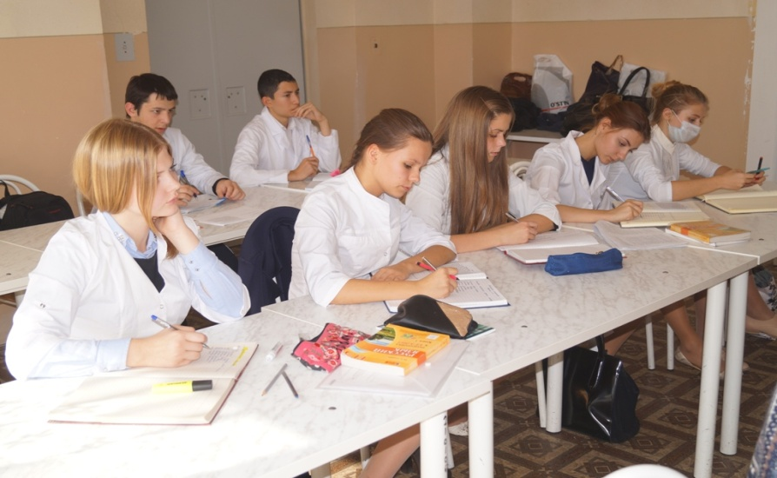
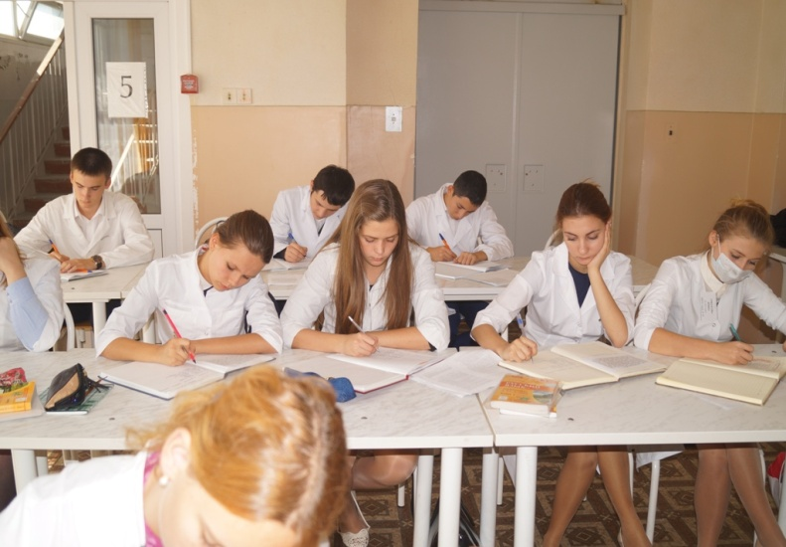
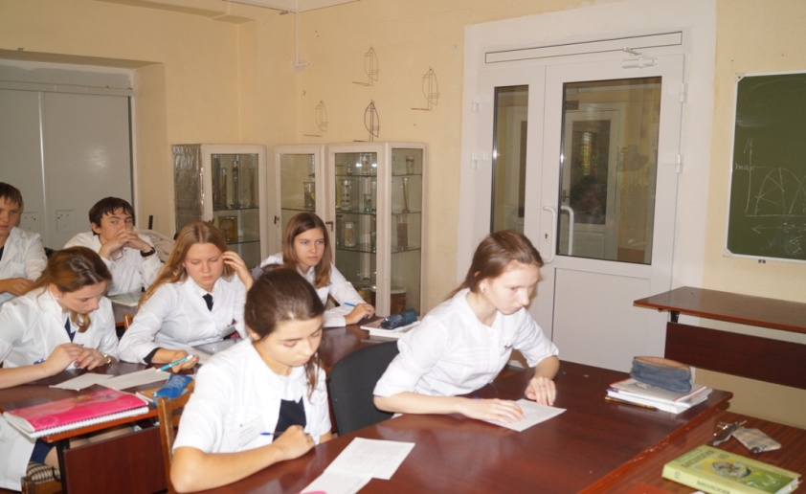
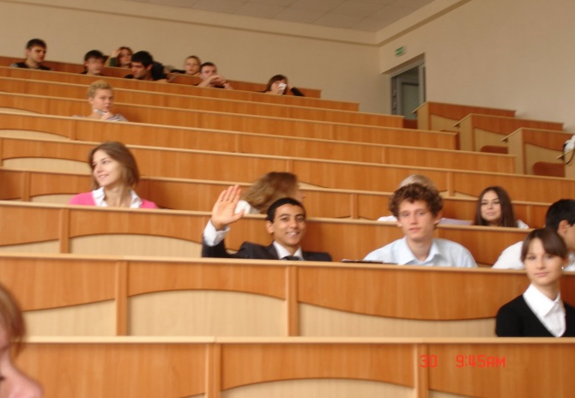
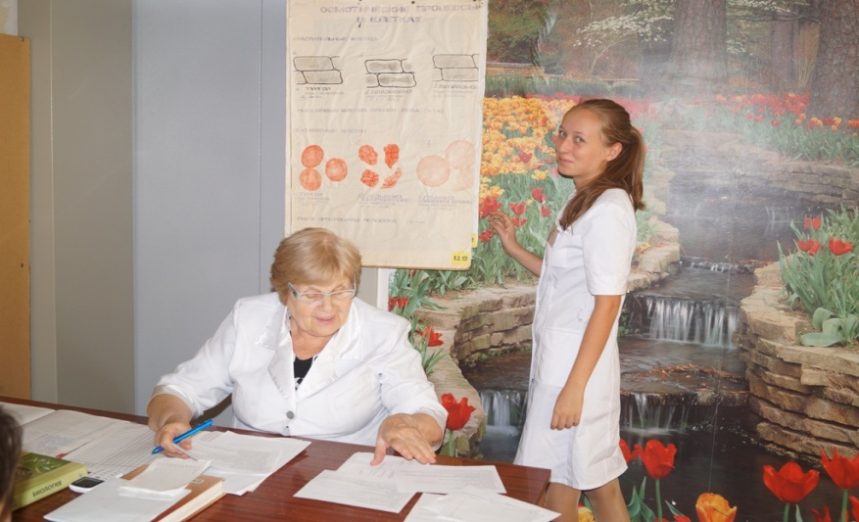
АКТУАЛЬНОСТЬ ИННОВАЦИОННОГО ПРОЕКТА обусловлена необходимостью создания условий для реализации различных образовательных потребностей обучающихся и их семей, посредством взаимодействия образовательных организаций, в том числе социального партнёрства с ВУЗами и дополнительными организациями города.

Slide 3
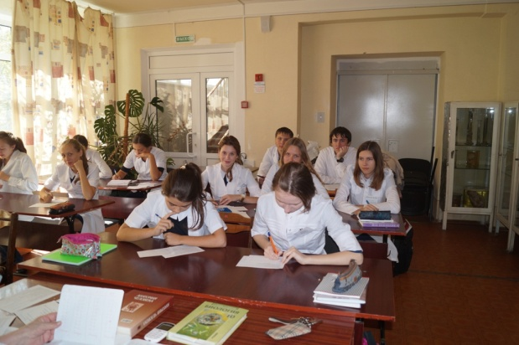
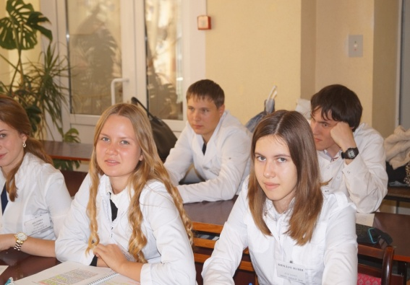
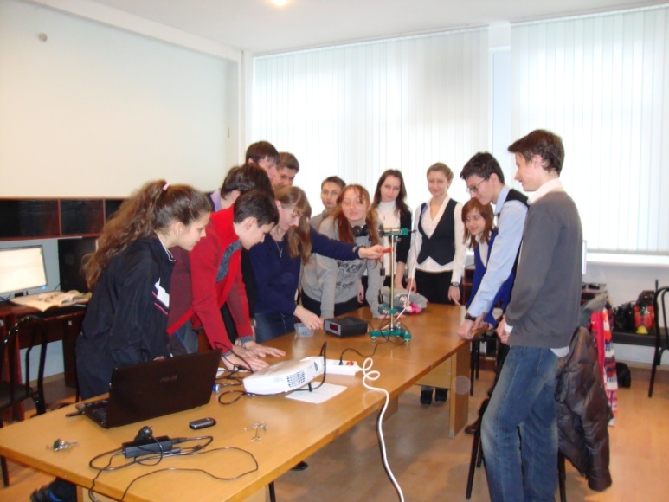
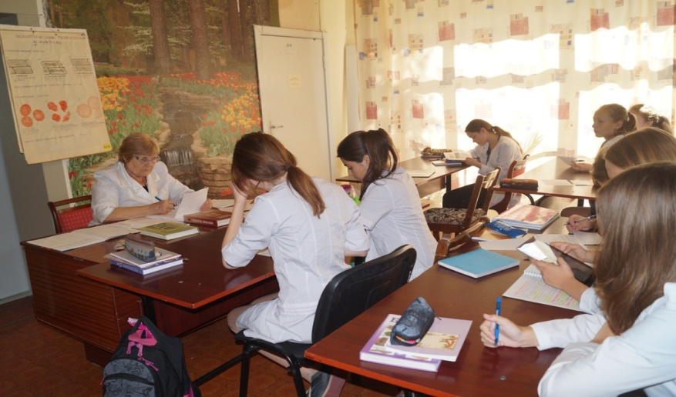
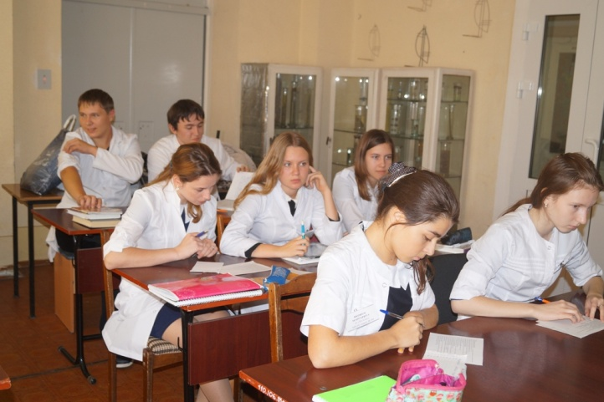
Цель: проверить эффективность сетевой модели предпрофильной подготовки и профильного обучения, реализуемой через систему взаимодействия лицея с учреждениями ВПО, как инструмента повышения качества общего образования.

Slide 4
Субъект исследования
Инициативная группа педагогов МБОУ лицея № 48 г. Краснодара, заинтересованные представители вузов-партнеров и родительской общественности.
Объект исследования
Предпрофильная подготовка и профильное обучение, ориентированные на повышение качества общего образования.
Предмет
Разработка сетевой модели предпрофильной подготовки и профильного обучения, реализуемой через систему взаимодействия лицея с учреждениями ВПО, как инструмента повышения качества общего образования.

Slide 5
Задачи проекта
Осуществить анализ российских и зарубежных исследований в области качества общего образования и выявить существующие подходы к проектированию моделей профильного обучения
Построить систему внутришкольного мониторинга качества общего образования в условиях введения профильного обучения и становления общероссийской системы оценки качества образования (ОСОКО).
Разработать и обосновать сетевую модель предпрофильной подготовки и профильного обучения, реализуемую через систему взаимодействия лицея с учреждениями ВПО, как инструмент повышения качества общего образования.
Выявить совокупность условий эффективного взаимодействия лицея с образовательными учреждениями ВПО
Сформулировать требования к Основной образовательной программе в целях обеспечения преемственности общего (профильного) и высшего профессионального образования.

Slide 6
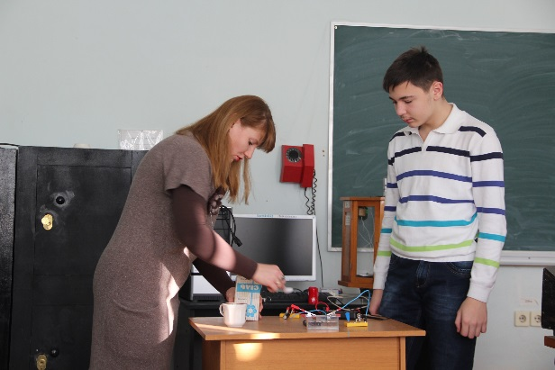
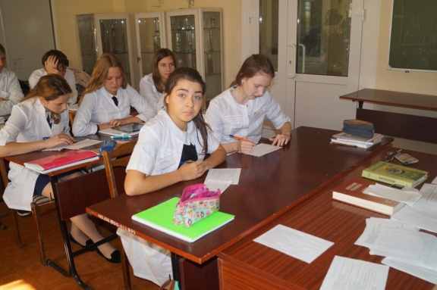
Гипотеза мы предполагаем, что предпрофильная подготовка и профильное обучение станут эффективным инструментом повышения качества общего образования при следующих условиях:
если к управлению качеством общего образования будут привлечены социальные партнеры – учреждения ВПО, формирующие требования к результатам образования и участвующие в экспертизе его условий;
при обеспечении преемственности школьного и вузовского образования, для реализации предпрофильной подготовки и профильного обучения в полном объеме будут привлечены внешние ресурсы учреждений ВПО;
будет осуществлена индивидуализация образовательного процесса на основе проектирования элективных курсов и введения индивидуальных образовательных программ;
будет организована специализированная подготовка учителей к деятельности в условиях профильного ОУ;
будет осуществляться внутришкольный мониторинг качества общего образования.

Slide 7
ПРОБЛЕМА ИННОВАЦИОННОГО ПРОЕКТА профильного обучения состоит в поиске эффективной модели организации предпрофильной подготовки и профильного обучения как инструмента повышения качества общего образования.

Slide 8
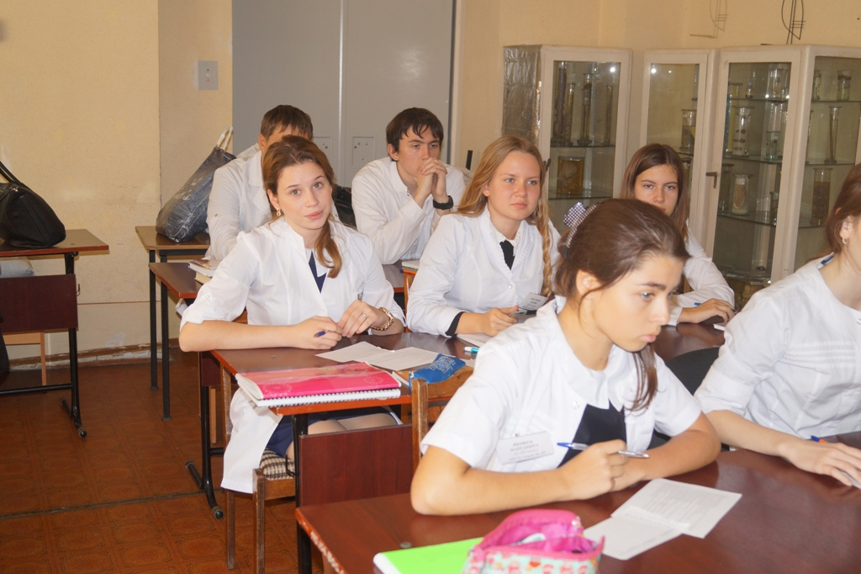

Формы трансляции
ВУЗы
Учебные и методические пособия
Сроки реализации
2014-2017 учебный год
Бюджет проекта
710.000рублей
Центры доп. образования

Slide 9
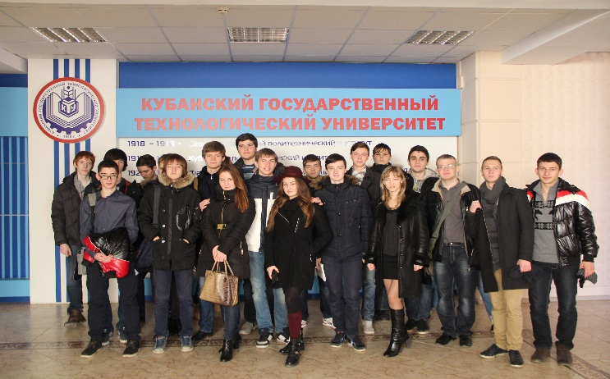
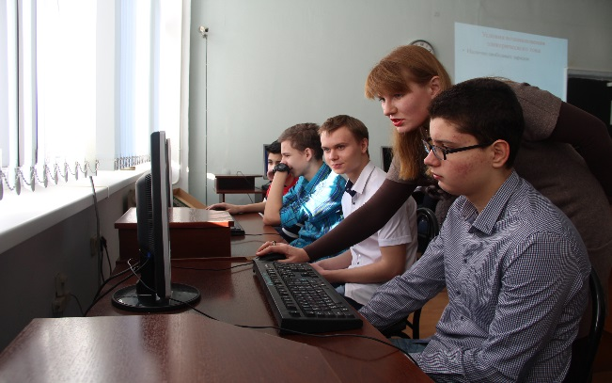
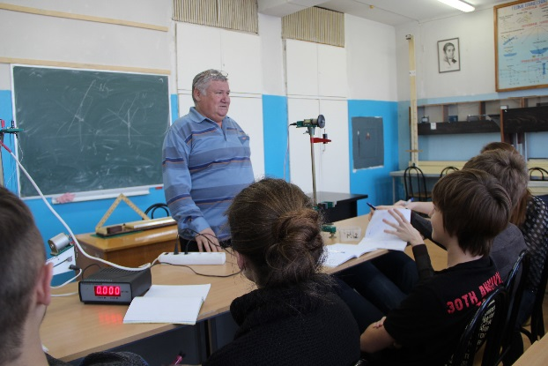
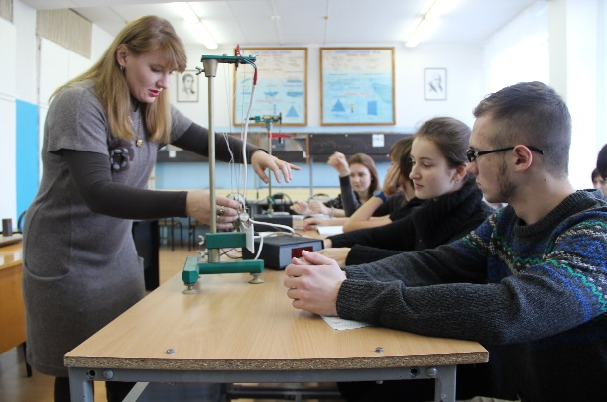
Профильное обучение преследует основные цели:
- создать условия для значительной дифференциации содержания обучения, с широкими и гибкими возможностями построения школьниками индивидуальных образовательных программ;
- расширить возможности углубленного изучения отдельных учебных предметов;
- обеспечить преемственность между общим и профессиональным образованием, более эффективно подготовить выпускников школы к усвоению программ высшего профессионального образования.

Slide 10

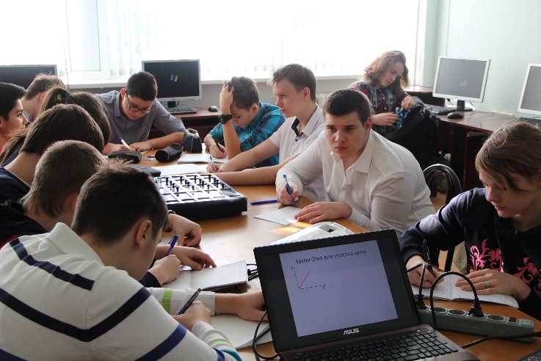




Формы
профориентационной работы
Обучающе-развивающее
направление
Активные
КубГМУ
КГТУ
КубГУ
Школа «Юного биолога»
Школа «Юного физика»
Школа «Юного математика»
Малая академия
Ракурс
Школа
«Юного химика»

Slide 11
Учебно-методический комплект
профильного обучения
Программы базового уровня
Программы элективных курсов
Программы профильного уровня
Индивидуальные учебные программы

Slide 12
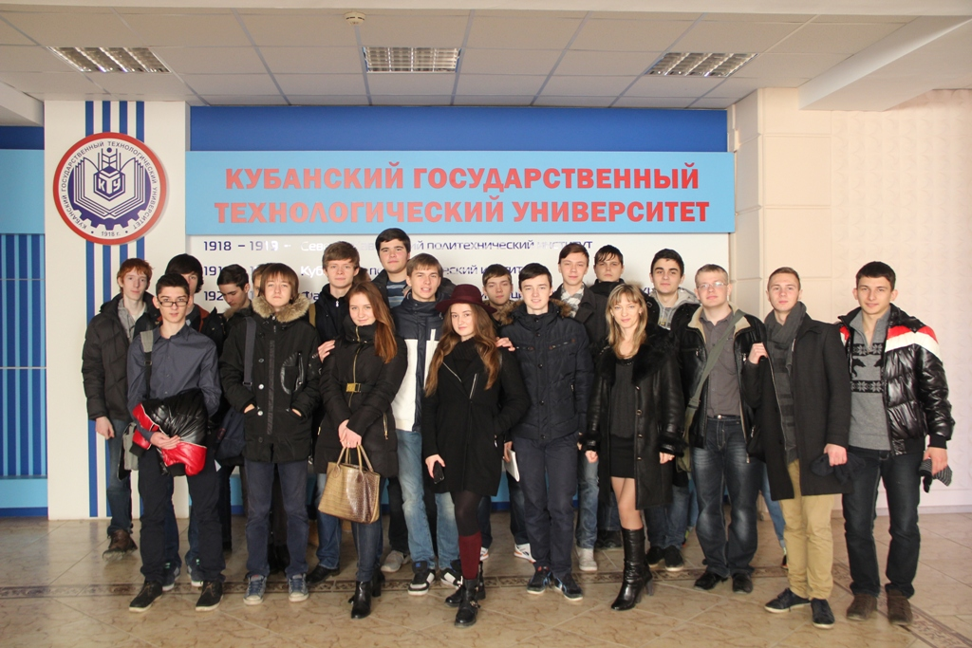
Физико-математический профиль
Элективные курсы:
Практикум по математике
Практикум по геометрии
Избранные вопросы математики
Профильные предметы
Решение качественных
задач по физике
Математика
Физика
Решение экспериментальных
задач по физике
Физические задачи
и методы их исследования
Практикум по физике

Slide 13
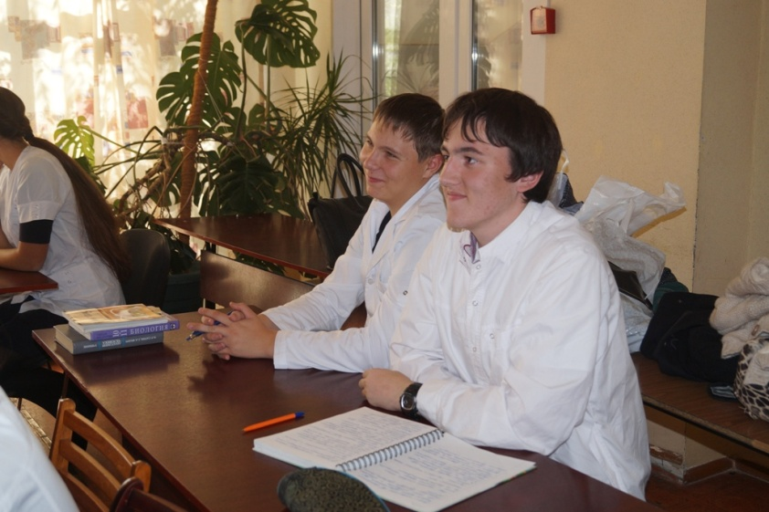
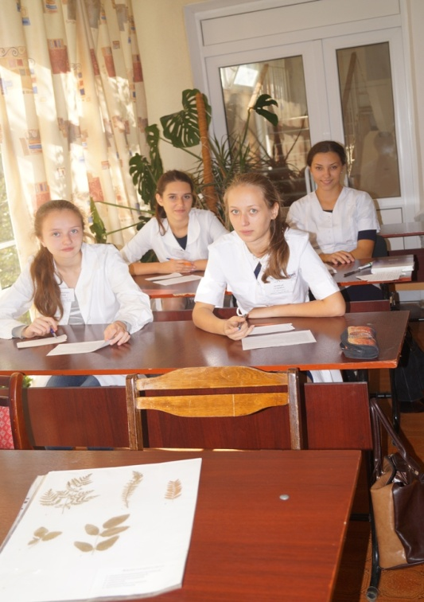

Химико-биологический профиль
Профильные предметы
Элективные курсы:
Химия
Практикум по химии
Биология
Основы химии
Практикум по биологии
Эволюционная биология
Анатомия

Slide 14
Основные требования к программе профильного обучения:
1
Гибкость и вариативность учебного плана
Переход к многокомпонентной структуре БУП- базовые, профильные, элективные курсы.
2
Выделение компонента содержания образования, непосредственно направленного на подготовку учащихся в ВУЗ и обучению в нем.
3
Notes:
14

Slide 15
Образовательные эффекты:
Для учащихся
Высокое качество учебных умений
Развитие самостоятельности
Достижения в олимпиадах
Поступление в ВУЗ
Умение вести диалог, презентовать результаты работы
Для родителей
Эффективное включение ребенка в школьную жизнь
Снижение тревоги за будущее своего ребенка
Укрепление общности семьи
Возможность открытого конструктивного диалога администрацией лицея и пед. коллективом
Развитие родительской компетенции через совместный анализ взросления ребенка

Slide 16
.
Мы предполагаем, что инструментом повышения качества общего образования может выступить разработка и внедрение сетевой модели предпрофильной подготовки и профильного обучения, реализуемая через систему взаимодействия лицея с учреждениями ВПО. При этом расширяются возможности индивидуализации и вариативности образования, обеспечивается более высокий уровень подготовки учащихся.

Slide 17
Ожидаемые результаты исследования
1.Сетевая модель предпрофильной подготовки и профильного обучения как инструмент повышения качества общего образования;
2. Система внутришкольного мониторинга качества общего образования;
3. Учебно-методический комплекс «Эффективный учитель профильной школы» - могут быть востребованы образовательными учреждениями города, ориентированными на повышение качества общего образования, вариативность и индивидуализацию обучения, реализацию предпрофильной подготовки и профильного обучения.

Slide 18
Новые
Разработка и внедрение в практику технологий использования потенциала сетевых общеобразовательных организаций для совершенствования образовательного процесса на основе ИУП и получения нового качества образования.
Формирование кустовой сети профильного обучения на основе ИУП. Ресурсный центр – МБОУ лицей № 48, КУбГУ, КубТГУ,КубМГУ.
изменения
Обеспечение реальных условий участия родителей (законных представителей) в формировании учебного плана профильного обучения на основе ИУП.
Получение нового образовательного результата на основе применения обучения на основе ИУП.
Совершенствование механизмов взаимодействия ресурсных центров ПО с учреждениями дополнительного образования, предприятиями и организациями города для проведения профессиональных проб.
Применение новых форм совместной работы с вузами – традиционных выездных интенсивных (профильных) каникулярных школ при высших учебных заведениях, участие в конференциях, олимпиадах, конкурсах, проводимых вузами.
Развитие применения дистанционных форм обучения в рамках реализации ИУП.
Обобщение и представление накопленных идей и опыта организации профильного обучения на основе ИУП на тематических конференциях, семинарах, на секциях в рамках социально значимых мероприятий педагогической и родительской общественности
позитивные

Slide 19
СПАСИБО
ЗА ВНИМАНИЕ!

